Slide 1


Decision Trees & Random Forest
Machine Learning · Modeli 5
Decision Trees
Gini & Information Gain
Random Forest

Slide 2

Çka do të mësojmë sot
Machine Learning | Modeli 5
Nga Logistic Regression te tree-based models — dhe pse forma e pemës ndryshon çdo gjë.
1
Decision Trees
2
Random Forest
3
Praktikë
✓ Çka është një pemë vendimi
✓ Ideja e ensemble learning
✓ Trajnim & vlerësim me dataset-in churn
✓ Pse na duheshin pas Logistic Regression
✓ Pse shumë pemë "të dobëta" bëjnë një model të fortë
✓ Confusion matrix + F1
✓ Root, node, leaf, split
✓ Krahasim Logistic vs Tree vs Forest
✓ Gini vs Entropy — intuita
✓ Bootstrap sampling
✓ Kodi hap pas hapi në sklearn
✓ Information Gain
✓ Zgjedhja e rastësishme e veçorive
✓ Gabime tipike të fillestarëve
✓ Parametrat: max_depth, min_samples_split, min_samples_leaf
✓ Voting: si "votojnë" pemët
✓ Kur ta zgjedhësh secilin model
✓ Tree vs Forest — variance dhe stabilitet
✓ Pse pemët e vetme mbi-fitojnë (overfit)
✓ Analogji reale
Faqja 2

Slide 3

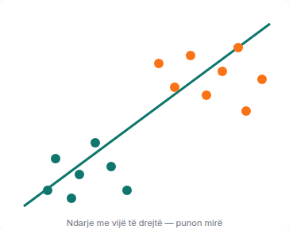
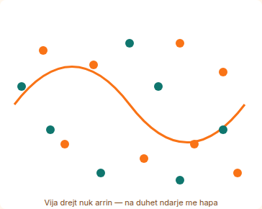
Pse na duhen pemët pas Logistic Regression?
Machine Learning | Modeli 5
Logistic Regression vizaton një vijë të drejtë. Por bota reale nuk është gjithmonë e drejtë.
Logistic Regression
Realiteti: modele jo-lineare
Trees zgjidhin:
✓Marrëdhënie jo-lineare — pa transformime.
✓Ndërveprime mes veçorive automatikisht.
✓S'ka nevojë për StandardScaler.
✓Interpretim — çdo vendim është një pyetje.
Faqja 3

Slide 4

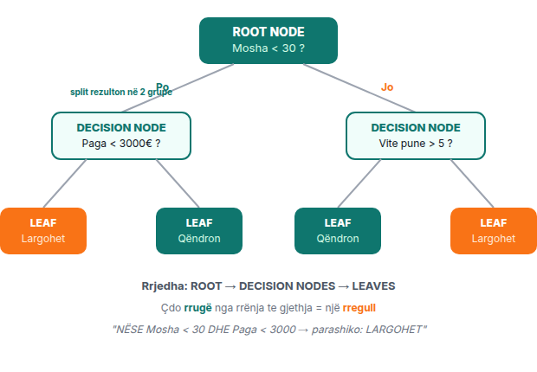
Çka është një Decision Tree?
Machine Learning | Modeli 5
Një model që merr vendime duke bërë pyetje me radhë. Çdo pyetje ndan të dhënat në dy grupe.
Anatomia e një peme
Shembull vizual
4 elementet që duhet të njohësh
R
Root node — rrënja
Pyetja e parë, mbi të gjithë dataset-in. P.sh. "Mosha < 30?"
N
Decision node — nyje vendimi
Pyetje të reja mbi një pjesë të dataset-it, që dalin nga rrënja.
L
Leaf node — gjethja
Fundi i pemës — këtu del parashikimi (p.sh. "Do të largohet: PO").
S
Split — ndarja
Rregulli që ndan të dhënat në 2 pjesë (majtas / djathtas).
Faqja 4

Slide 5

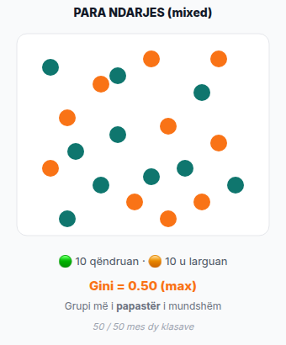
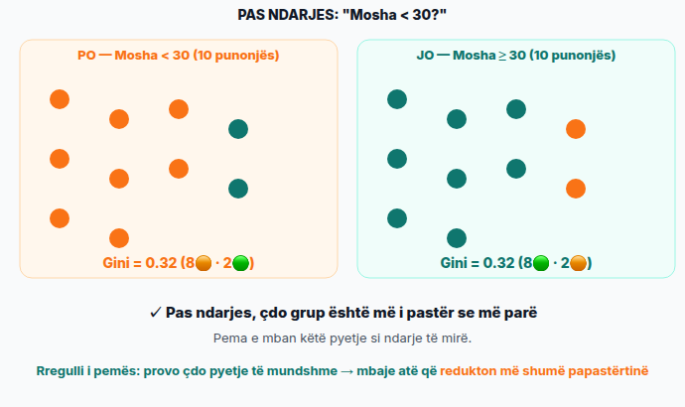

Si i zgjedh pema pyetjet e veta?
Machine Learning | Modeli 5
Pema kërkon pyetjen që ndan të dhënat në grupe sa më "të pastra" — sa më shumë të njëjta ndaj njëra-tjetrës.
Dataset: 20 punonjës — 🟢 qëndruan · 🟠 u larguan
Faqja 5

Slide 6

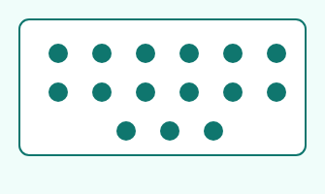
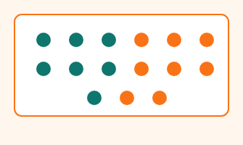
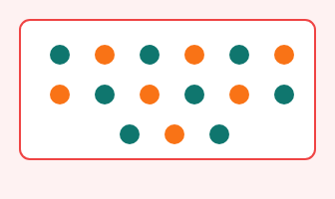
Gini & Entropy — matje e "papastërtisë"
Machine Learning | Modeli 5
Intuita: nëse merr 1 top nga një kuti me rastësi — sa e sigurt është ngjyra? Sa më i sigurt, aq më "e pastër" kutia.
✓ Kuti e pastër
~ Kuti e përzier
✗ Kuti perfekte 50/50
Gini = 0.00
Gini ≈ 0.44
Gini = 0.50 (max)
Entropy = 0.00
Entropy ≈ 0.97
Entropy = 1.00 (max)
100% e sigurt → parashikim i perfektë
Pak i sigurt → parashikim i dobët
Rastësia e plotë → si të hedhësh monedhë
Faqja 6

Slide 7

Parametrat kryesorë — si e kontrollojmë pemën
Machine Learning | Modeli 5
Pa kontroll, pema rritet deri sa çdo gjeth mban 1 vetëm mostër → memorizim. Ky janë frenat tona.
max_depth
min_samples_split
min_samples_leaf
Sa "e thellë" mund të rritet pema
Sa mostra minimum për të bërë një ndarje
Sa mostra minimum në një gjeth
Numri max i niveleve nga rrënja te gjethja. Kontrollon sa kompleks mund të bëhet modeli.
Nëse një nyje ka më pak se X mostra, ndalo — mos e ndaj më tej.
Çdo gjeth përfundimtar duhet të përmbajë ≥ X mostra. Përndryshe, s'lejohet ai split.
✓ E vogël (3–5)
✓ P.sh. 10 ose 20
✓ P.sh. 5 ose 10
Pemë e thjeshtë, e lexueshme.
Nyjet e vogla nuk ndahen — mos-memorizim.
Gjethet e vogla ndalohen → më e qëndrueshme.
✗ Shumë e madhe (None)
✗ Default = 2
✗ Default = 1
Pema rritet deri sa memorizon → overfit.
Ndan çdo grup me ≥2 mostra → shumë detaje.
Një gjeth mund të mbajë 1 mostër → outlier gënjyer.
Faqja 7

Slide 8

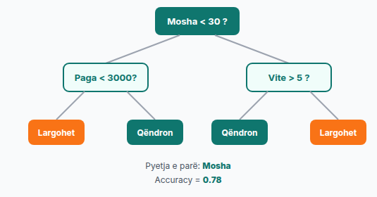
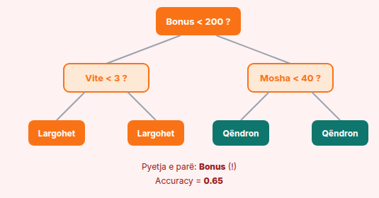
Një pemë e vetme është "e brishtë"
Machine Learning | Modeli 5
Nëse ndryshojmë pak të dhënat, pema shpesh ndryshon plotësisht. Kjo quhet high variance.
Trajnimi 1 — dataset origjinal
Trajnimi 2 — hoqëm vetëm 5 rreshta
Ideja që zgjidh problemin — "pyet shumë ekspertë, jo vetëm një"
Faqja 8

Slide 9

Ensemble learning
Machine Learning | Modeli 5
Ensemble = kombinim i shumë modeleve. Nëse secili gabon ndryshe, gabimet anulohen mes tyre.
Analogji reale — "guess the weight"
2 kushte për një ensemble që punon
Në një panair në 1906,
pa 800 njerëz që përpiqeshin të gjenin peshën e një demi.
Francis Galton
1
Modelet duhen të jenë "mjaftueshëm mirë"
Secila pemë më mirë se rastësia (>50% për 2 klasa). Jo të përsosura — vetëm të përgjithësishme.
Përgjigjet individuale:
450 kg
720 kg
380 kg
890 kg
... shumë gabime individuale
Mesatarja e 800 përgjigjeve:
2
Modelet duhen të jenë të ndryshme
547 kg
Nëse të gjitha janë identike, mesatarja nuk sjell asgjë të re. Duhen të gabojnë ndryshe — gabimet pastrohen kur i mesatarojmë.
Pesha reale:
543 kg ← vetëm 4 kg gabim!
Turma bashkë ishte më e saktë se çdo person individual. Kjo është pikërisht si mendon një Random Forest.
Zgjidhja në Random Forest
→ Bootstrap sampling jep dataset të ndryshëm çdo peme.
→ Random feature selection jep veçori të ndryshme çdo peme.
Do t'i shohim me detaje në sllajdet e ardhshme.
Faqja 9

Slide 10

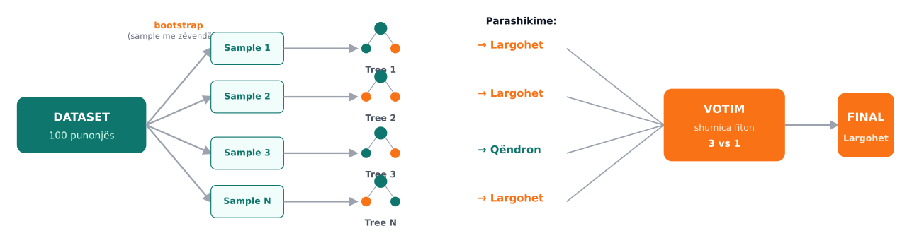
Çka është Random Forest?
Machine Learning | Modeli 5
Random Forest = shumë Decision Trees + një mekanizëm votimi. "Pyllin" e mbush me pemë të ndryshme.
Definicioni në 1 fjali
Random Forest ndërton N pemë të ndryshme nga N versione bootstrap të dataset-it, çdo pemë sheh vetëm një nëngrup rastësor veçorish, dhe në fund voton.
Faqja 10

Slide 11

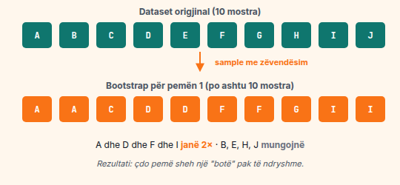
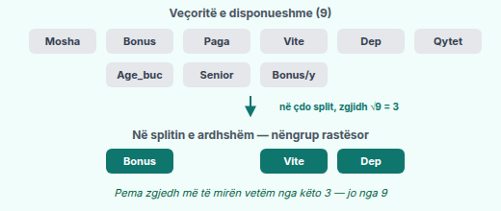
2 mënyra që i bëjnë pemët "të ndryshme"
Machine Learning | Modeli 5
Për të pasur pemë që gabojnë ndryshe, Random Forest u jep të dhëna të ndryshme dhe veçori të ndryshme.
1
Bootstrap sampling
2
Random feature selection
Të dhëna të ndryshme për çdo pemë
Veçori të ndryshme për çdo split
Nga një dataset me N mostra, RF krijon N mostra të reja për çdo pemë duke zgjedhur me zëvendësim — disa mostra dalin 2× ose 3×, disa nuk dalin fare.
Në çdo split, RF nuk sheh të gjitha veçoritë. Zgjedh vetëm një nëngrup rastësor (p.sh. √p prej p veçorive) dhe zgjedh më të mirën vetëm nga aty.
Pse? Nëse një veçori është "shumë e fortë", çdo pemë do t'a zgjidhte të parën → të gjitha do të ishin njësoj. Duke fshehur disa veçori, i detyrojmë të mësojnë marrëdhënie të ndryshme.
Faqja 11

Slide 12

Tree vs Forest — variance dhe stabilitet
Machine Learning | Modeli 5
RF redukton variance-in duke gjetur mesataren e shumë pemëve të ndryshme
ASPEKT | DECISION TREE (1 PEMË) | RANDOM FOREST (100+ PEMË)
Variance | E lartë — ndryshon shumë me të dhëna të reja | E ulët — mesatarja zvoglon gabimet
Overfitting | I shpeshtë nëse nuk kufizohet | Rrallë — vetë-korrigjohet
Interpretim | I lehtë — mund të vizatohet e gjitha | Më i vështirë — 100 pemë s'lexohen.
Shpejtësia | Shumë e shpejtë | ~100× më ngadalë (mund të paralelizohet me n_jobs=-1)
Saktësia | Baseline i mirë · shpjegim | Zgjedhja e parë për shumicën e problemeve me të dhëna tabelare
Rregulli praktik
Përdor Decision Tree kur duhet të shpjegosh vendimin te menaxheri (ai lexohet). Përdor Random Forest kur duhet performancë — sepse është pothuajse gjithmonë më i saktë me pak konfigurim. RF nuk përjashton Trees — ai i përdor 100+ prej tyre së brendshmi.
Faqja 12

Slide 13

Praktikë — 3 modele mbi churn
Machine Learning | Modeli 5
Të njëjtat të dhëna, i njëjti test set. Rezultatet e vërteta nga employees_enhanced.csv .
Logistic Regression
Decision Tree
Random Forest 🏆
baseline · linear
max_depth=4 · min_samples_leaf=10
n_estimators=100 · max_depth=6
Accuracy
F1-Score
Accuracy
F1-Score
Accuracy
F1-Score
0.70
0.62
0.75
0.71
0.85
0.82
Precision
Recall
Precision
Recall
Precision
Recall
0.67
0.57
0.75
0.67
0.85
0.78
Vijë e drejtë — s'kap dot ndarjet komplekse.
Kapi ndarjet jo-lineare, por është i brishtë.
Më i saktë dhe më i qëndrueshëm.
Modeli 6 → Si t'i besojmë numrave të modelit?
Cross-Validation, K-Fold, Stratified, Bootstrapping — mekanizmat që na thonë sa i besueshëm është një score.
Faqja 13

